Slide 1
點到直線最小垂直距離和與 Linear Regression方法之程式設計
嵌入式程式設計期中考題目
107 11/17

Slide 2
期中考報告章節規格
1.題目解析
2.解題原理與數學
3.演算法與流程圖
4.其他設計文件
5.心得與討論
6.原始程式列印

Slide 3
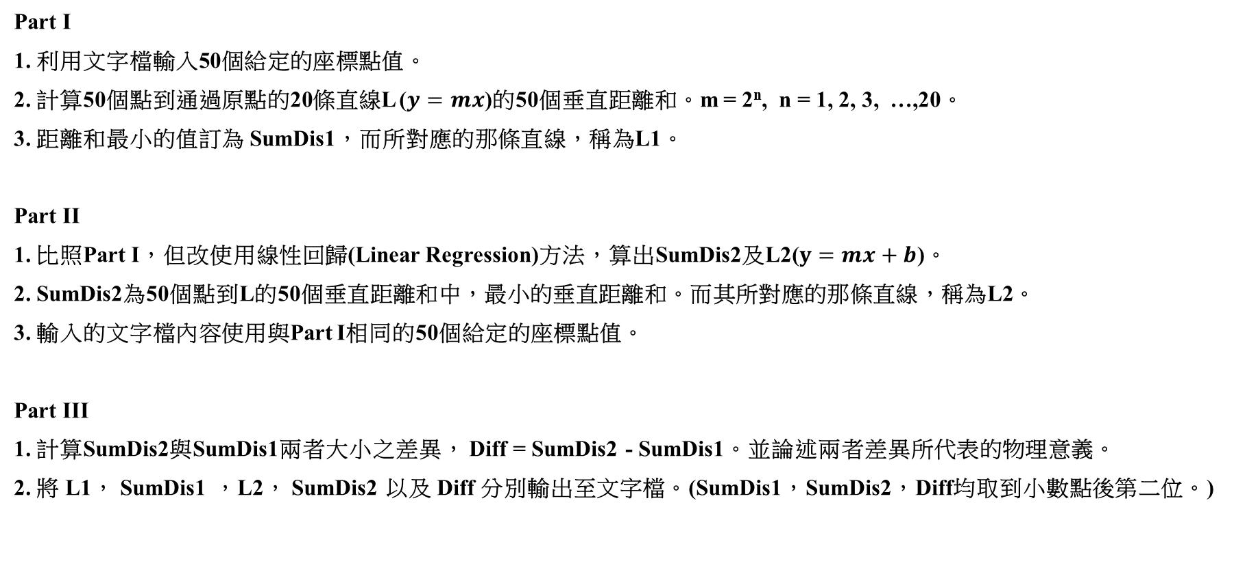
題目
Part I
1. 利用文字檔輸入50個給定的座標點值。
2. 計算50個點到通過原點的20條直線L ($y=mx$)的50個垂直距離和。m = 2^{n}, n = 1, 2, 3, …,20。
3. 距離和最小的值訂為 SumDis1，而所對應的那條直線，稱為L1。
Part II
1. 比照Part I，但改使用線性回歸(Linear Regression)方法，算出SumDis2及L2($y=mx+b$)。
2. SumDis2為50個點到L的50個垂直距離和中，最小的垂直距離和。而其所對應的那條直線，稱為L2。
3. 輸入的文字檔內容使用與Part I相同的50個給定的座標點值。
Part III
1. 計算SumDis2與SumDis1兩者大小之差異， Diff = SumDis2 - SumDis1。並論述兩者差異所代表的物理意義。
2. 將 L1， SumDis1 ，L2， SumDis2 以及 Diff 分別輸出至文字檔。(SumDis1，SumDis2，Diff均取到小數點後第二位。)

